Slide 1
PROGRAMACIÓN I
ESTRUCTURAS ITERATIVAS

Slide 2

CICLO FOR
El bucle for se utiliza para recorrer los elementos de un objeto iterable y ejecutar un bloque de código. En cada paso de la iteración se tiene en cuenta a un único elemento del objeto iterable, sobre el cuál se pueden aplicar una serie de operaciones.
Su sintaxis es la siguiente:
Aquí, elem es la variable que toma el valor del elemento dentro del iterador en cada paso del bucle. Este finaliza su ejecución cuando se recorren todos los elementos.

Slide 3
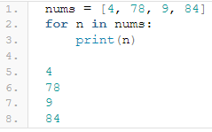
EJEMPLO
Imaginemos que tenemos una lista de números y queremos mostrarlos por consola. El código podría ser así:

Slide 4
ITERABLES
Un iterable es un objeto que se puede iterar sobre él, es decir, que permite recorrer sus elementos uno a uno.
En Python, los tipos principales list, tuple, dict, set o string entre otros, son iterables, por lo que podrán ser usados en el bucle for.

Slide 5
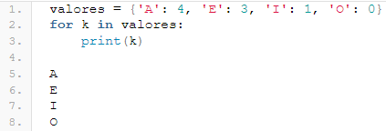
BUCLE FOR EN DICCIONARIOS
Un caso es especial de bucle for se da al recorrer los elementos de un diccionario. Dado que un diccionario está compuesto por pares clave/valor, hay distintas formas de iterar sobre ellas.
1- Recorrer las claves del diccionario:

Slide 6
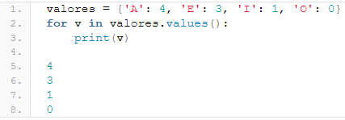
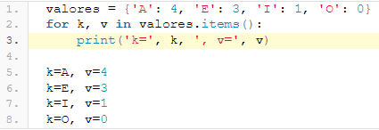
2 - Iterar sobre los valores del diccionario:
3 - Iterar sobre la clave y el valor de cada uno de los elementos del diccionario:

Slide 7
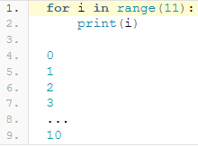
CICLO FOR Y LA CLASE RANGE
¿Cómo implementamos y/o simulamos en Python el bucle for basado en una secuencia numérica? Para estos casos, Python pone a nuestra disposición la clase range.

Slide 8
El tipo de datos range se puede invocar con uno, dos e incluso tres parámetros:
range(max): Un iterable de números enteros consecutivos que empieza en 0 y acaba en max - 1
range(min, max): Un iterable de números enteros consecutivos que empieza en min y acaba en max - 1
range(min, max, step): Un iterable de números enteros consecutivos que empieza en min acaba en max - 1 y los valores se van incrementando de step en step. Este último caso simula el bucle for con variable de control.

Slide 9
BREAK Y CONTINUE
Es posible alterar la iteración de un bucle for en Python. Para ello, nos valdremos de las sentencias break y continue.
BREAK se utiliza para finalizar y salir del bucle, por ejemplo si se cumple alguna condición.
CONTINUE salta al siguiente paso de la iteración, ignorando todas las sentencias que le siguen y que forman parte del bucle.

Slide 10


Ejemplo ‘break’: Encontrar un elemento en una colección.
Ejemplo ‘continue’: Imprimir solos números pares de una colección.

Slide 11

FOR … ELSE
Es decir, el código del bloque else se ejecutará siempre y cuando no se haya ejecutado la sentencia break dentro del bloque del for.
Python ofrece una estructura adicional de bucle for cuya estructura es la siguiente:
Es decir, el código del bloque else se ejecutará siempre y cuando no se haya ejecutado la sentencia break dentro del bloque del for.

Slide 12
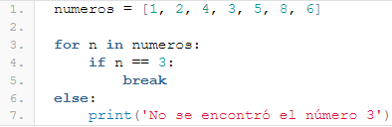
Por ejemplo:
Como en el ejemplo anterior la secuencia numeros contiene al número 3, la instrucción print nunca se ejecutará.

Slide 13
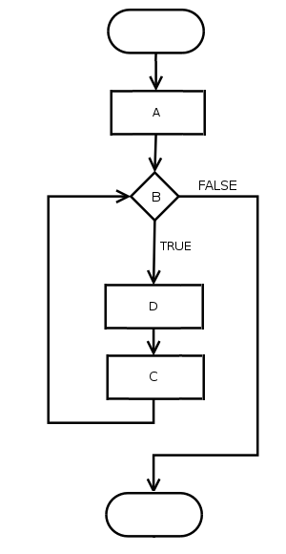
DIAGRAMA DE FLUJO

Slide 14

CICLO WHILE
Python utiliza el bucle while de forma similar a otros lenguajes populares. El bucle while evalúa una condición y luego ejecuta un bloque de código si la condición es verdadera. El bloque de código se ejecuta repetidamente hasta que la condición llega a ser o es falsa.
Sintaxis básica:

Slide 15
El ciclo WHILE admite también el uso de las sentencias:
ELSE
BREAK
CONTINUE

Slide 16
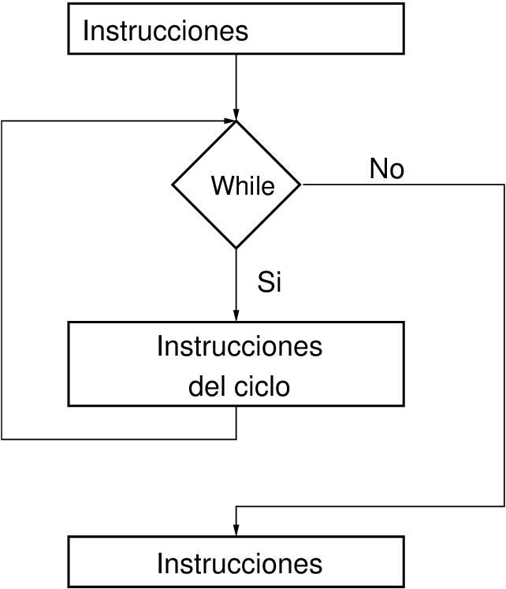
DIAGRAMA DE FLUJO

Slide 17
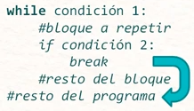
BREAK Y CONTINUE
BREAK: Corta el ciclo de repeticiones.
Fuera del bloque
WHILE

Slide 18
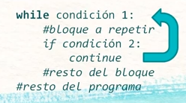
BREAK Y CONTINUE
CONTINUE: Saltea el resto del bloque y pasa a la siguiente iteración.
Dentro del bloque WHILE

